Slide 1
Algoritma Greedy
Wijayanti n khotimah, m.sc.

Slide 2
Latar Belakang
Algoritma-algoritma untuk problem optimasi, biasanya mempunyai serangkaian proses, dimana setiap prosesnya terdapat serangkaian pilihan.
Untuk beberapa problem optimasi, pendekatan menggunakan Dynamic Programming sangat memakan waktu.
Oleh karena itu, dibutuhkan algoritma yang lebih simpel dan lebih efisien.

Slide 3
Contoh:
Pak Raden mempunyai sebuah gedung yang disewakan untuk berbagai acara (seminar, perkawinan, ulang tahun, dll). Gedung tersebut berada pada lokasi yang strategis sehingga banyak orang yang berniat untuk menyewanya. Lama penyewaan gedung tersebut minimal 1 hari dan maksimal tidak terbatas.
Gedung tersebut disewakan secara gratis. Karena banyaknya orang yang berniat menyewa gedung tersebut dan jadwal mereka terkadang ada yang beririsan, maka tidak semua permintaan dilayani oleh Pak raden. Karena gedung tersebut adalah milik pemerintah maka pak raden menginginkan semakin banyak yang bisa memakai gedung tersebut semakin baik. Namun Pak raden mengalami kesulitan untuk menentukan permintaan-permintaan yang harus dia layani dan yang harus dia tolak agar jumlah pemakai gedung tersebut optimal.
Akhirnya Pak Raden menyewa seorang tenaga ahli untuk membuatkan aplikasi untuk sistem penyewaan tersebut. Setiap orang yang akan menyewa gedung Pak raden harus mengisi aplikasi tersebut. Adapun informasi yang harus diisi di dalam aplikasi adalah: tanggal mulai sewa dan tanggal akhir sewa.

Slide 4


Analisa
Misal: S={a₁,a₂,...,a_{n}} adalah aktivitas yang ingin menggunakan resource
Masing-masing aktivitas a_{i} mempunyai waktu mulai s_{i} dan waktu selesai f_{i}.
Dua buah aktivitas i dan j bisa dilayani jika fi<Sj (artinya: permintaan i sudah selesai, baru permintaan j mulai)
Diasumsikan aktivitas-aktivitas tersebut sudah terurut berdasarkan waktu selesainya, maka memenuhi kondisi:
Contoh himpunan S:

Slide 5
Solusi - Bruteforce
Dengan cara bruteforce: dicari subset-subset yang bersifat mutually exclusive (tidak saling beririsan)
Hasil:
- {a3,a9,a11}
- {a1,a4,a8,a11}
- {a2, a4, a8, a11}

Slide 6
Solusi -DP
Untuk Diskusi ada dihal 416

Slide 7
Greedy
Sesuai dengan artinya, pendekatan greedy selalu mengambil pilihan yang tampaknya bagus pada saat itu (sesuai dengan intuisi).
Yaitu pilihan yang memberikan nilai optimal secara lokal dengan harapan pilihan tersebut akan menggiring kepada global optimal.
Catatan: pendekatan greedy tidak selalu bisa digunakan untuk menyelesaikan problem-problem optimasi.

Slide 8
Greedy (2)
Problem-problem optimasi yang bisa diselesaikan menggunakan Greedy adalah problem-problem dengan karakteristik sebagai berikut:
Optimal substructure: solusi optimal dari problem tersebut mengandung solusi optimal dari sub problem.
Greedy choice property: global optimum didapatkan dari proses pemilihan local optimum

Slide 9
Apakah Problem Tersebut Bisa diselesaikan dengan Greedy?
Untuk membuktikan apakah problem tersebut bisa diselesaikan dengan Greedy atau tidak, berarti kita harus membuktikan bahwa solusi problem tersebut mempunyai dua karakteristik yaitu:
Optimal Substructure
Greedy choice property

Slide 10
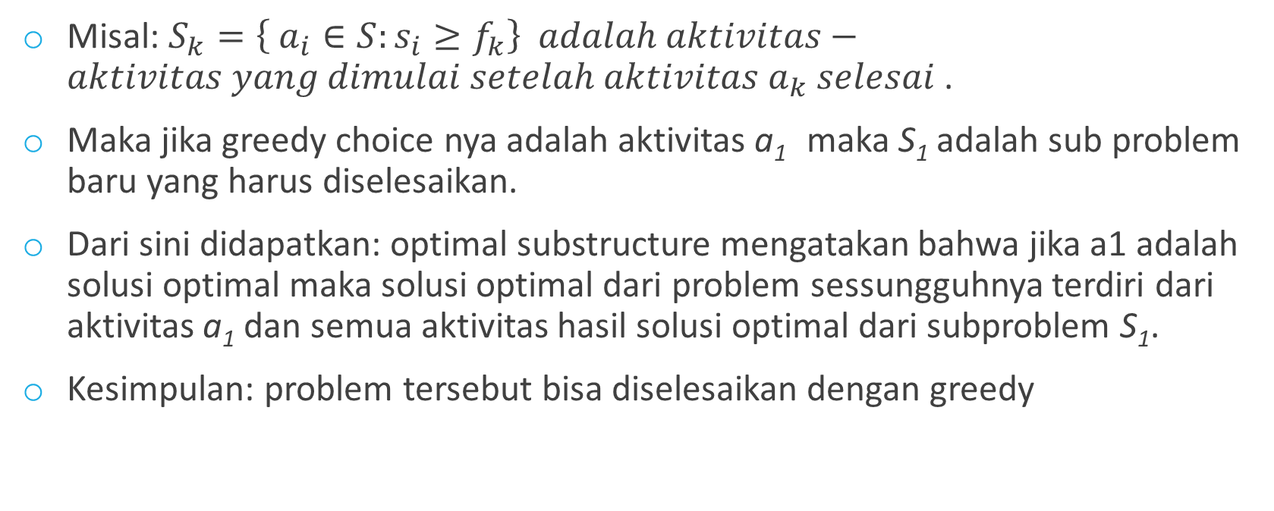
Optimal Substructure dari Problem Tersebut
Misal: $S_{k}=\left\{ a_{i}∈S:s_{i}≥f_{k}\right\} adalah aktivitas−aktivitas yang dimulai setelah aktivitas a_{k} selesai$ .
Maka jika greedy choice nya adalah aktivitas a₁ maka S₁ adalah sub problem baru yang harus diselesaikan.
Dari sini didapatkan: optimal substructure mengatakan bahwa jika a1 adalah solusi optimal maka solusi optimal dari problem sessungguhnya terdiri dari aktivitas a₁ dan semua aktivitas hasil solusi optimal dari subproblem S₁.
Kesimpulan: problem tersebut bisa diselesaikan dengan greedy

Slide 11
Greedy Choice dari Problem
Secara intuisi, kita harus memilih aktivitas yang membuat resource tersedia untuk sebanyak mungkin aktivitas.
Berarti aktivitas yang dipilih adalah aktivitas yang selesai duluan. Mengapa?
Misal: himpunan aktivitas tersebut disimpan dalam variabel S maka kita harus memilih aktivitas-aktivitas di S yang selesai duluan.
Dengan kata lain, karena aktivitas-aktivitas tersebut sudah terurut berdasarkan waktu selesainya, maka greedy choice adalah aktivitas a₁.
Setelah kita menentukan greedy choice, maka kita hanya punya satu subproblem yang tersisa yang harus diselesaikan yaitu mencari aktivitas-aktivitas yang mulai setelah a₁ selesai.
Dari sini terbukti bahwa global optimum di dapat dari lokal optimum

Slide 12
Implementasi Greedy
Greedy umumnya diselesaikan dengan top down (memilih aktivitas untuk dimasukkan ke dalam solusi optimal kemudian menyelesaikan sub problemnya) dari pada diselesaikan dengan bottom up (menyelesaikan subproblem sebelum membuat pilihan)

Slide 13
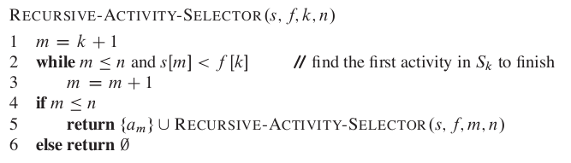
Implementasi Recursive dari Greedy
Misal waktu mulai dan waktu selesai dari aktivitas-aktivitas tersebut direpresentasikan dengan array s dan f, index k menyatakan S_{k} yang harus diselesaikan dan n adalah jumlah aktivitas dari problem aslinya, maka didapatkan solusi rekursifnya adalah sebagai berikut dimana pemanggilan pertama adalah RECURSIVE-ACTIVITY-SELECTOR (s,f,0,n)

Slide 14
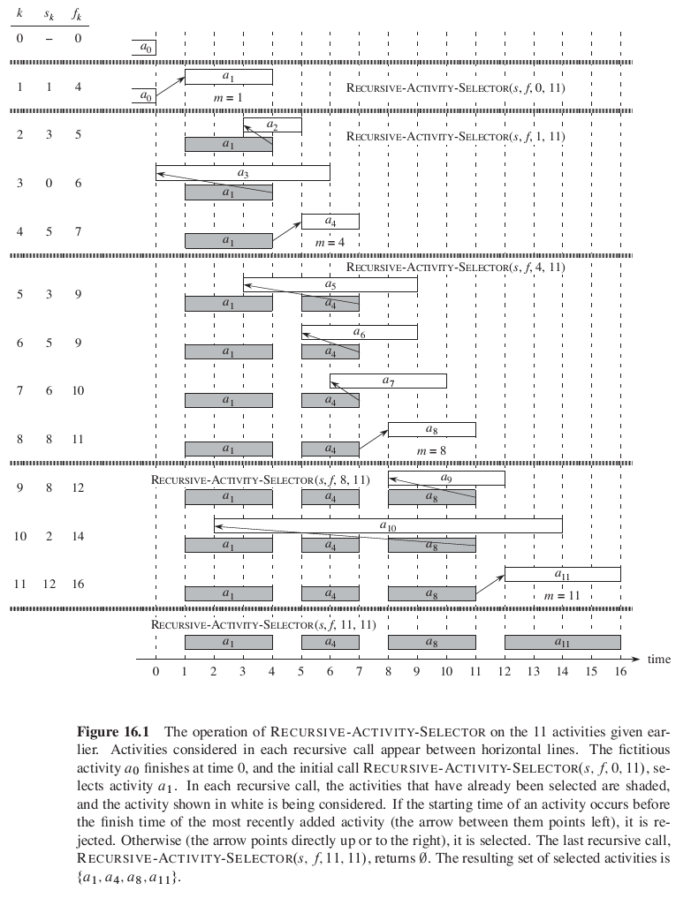
Ilustrasi Top Down Greedy

Slide 15
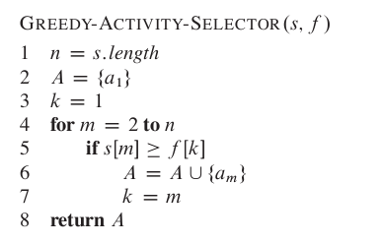
Implementasi dengan Iteratif
Untuk solusi rekursif, karena kita mempunyai aktivitas-aktivitas yang sudah terurut berdasarkan waktu selesainya, maka f_{k} merupakan aktifitas di A yang waktu selesainya maksimum.
Karena data diurutkan berdasarkan waktu selesainya

